Slide 1
Совещание руководителей ЭНШ
«Аспектный анализ урока»
Кудрова Лариса Геннадьевна, директор ЦНППМ КУРО, кан.пед.наук
04.02.2026

Slide 2
Современный урок: структура и методические подходы в соответствии с ФГОС и ФООП

Slide 3
Преемственность ФГОС 2010 и ФГОС 2021:
методологическая основа
ФГОС ООО 2010:
В основе Стандарта лежит системно-деятельностный подход, который обеспечивает: формирование готовности к саморазвитию и непрерывному
образованию; обучающихся деятельность
проектирование и конструирование социальной среды развития
в системе образования; активную учебно-познавательную
обучающихся; построение образовательного процесса с учётом
индивидуальных возрастных, психологических и физиологических особенностей обучающихся
ФГОС ООО 2021:
Единство обязательных требований к результатам освоения программ основного общего образования реализуется во ФГОС на основе системно-деятельностного подхода, обеспечивающего системное и гармоничное развитие личности обучающегося, освоение им знаний, компетенций, необходимых как для жизни в современном обществе, так и для успешного обучения на следующем уровне образования, а также в течение жизни

Slide 4
Системно-деятельностный подход: история и содержание понятия
Понятие системно-деятельностного подхода было введено исследователями-
психологами в 1985 г. с целью снятия существовавшей оппозиции
внутри который
отечественной психологической науки между системным подходом,
разрабатывался в работах классиков отечественной науки (Б.Г. Ананьев, Б.Ф. Ломов и др.), и деятельностным подходом, который всегда был системным (Л.С. Выготский, Л.В. Занков, А.Р. Лурия, Д.Б. Эльконин, В.В. Давыдов и др.)
Системно-деятельностный подход является попыткой объединения этих подходов
Системно-деятельностный подход - это подход, при котором в учебном процессе
главное место отводится активной и разносторонней, в максимальной
степени самостоятельной познавательной деятельности школьника

Slide 5

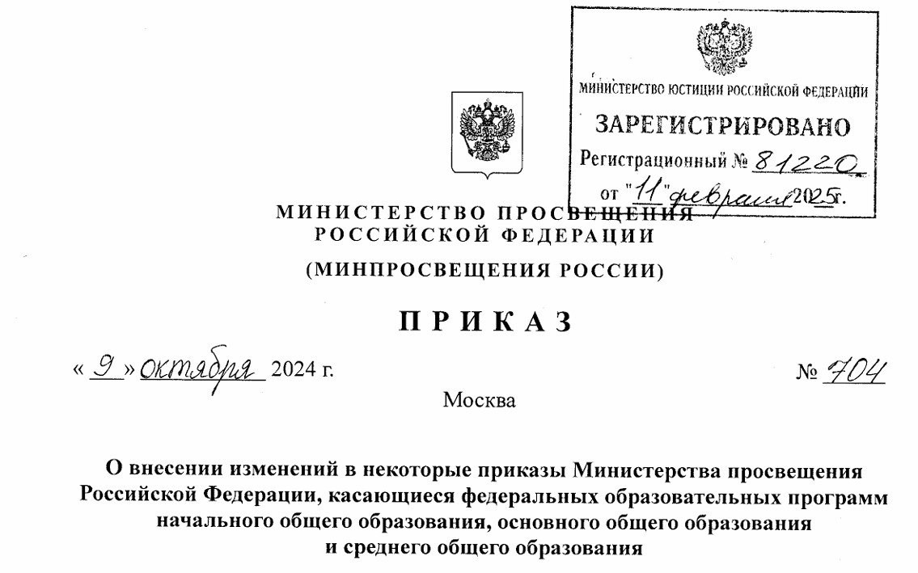
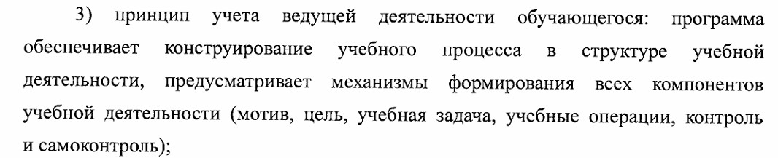
ДЕЯТЕЛЬНОСТЬ: структура
Эффективность образования обеспечивается за счет его деятельностного характера
предмет (мотив), виды деятельности, цель, действия, условия,
операции
Деятельность имеет следующую структуру – предмет (мотив), виды деятельности, цель, действия, условия, операции
Образование осуществляется путем поэтапного овладения деятельностью на любом уровне путем перехода деятельности из внешнего (предметного) плана
во внутренний (теоретический план)

Slide 6
Особенности реализации системно-деятельностного подхода
Системно-деятельностный подход
Профессиональные умения учителя
Основная задача педагога
организация учебной деятельности, позволяющей формировать у учащихся потребности и способности в осуществлении творческого преобразования учебного материала с целью овладения новыми знаниями в результате собственного поиска
Ключевой технологический элемент системно-деятельностного подхода
ситуация актуального активизирующего затруднения, организованная деятельность по выдвижению идей, гипотез, версий, целью которой является получение личного образовательного результата, выраженного в продуктах деятельности (схемах, моделях, текстах, проектах и пр.)
конструирование эвристической ситуации, применение методов, которые позволяют учащемуся самому искать и осознавать подходящие для него способы решения проблем
новые знания не даются в готовом виде, обучающиеся «открывают» их сами в процессе самостоятельной исследовательской деятельности

Slide 7
Профессиональная деятельность в условиях системно-деятельностного подхода
Необходимо исключить Нужно стремиться
ЦЕЛЬ
Передача готовых знаний
Развитие умений по открытию и применению знаний
ОБУЧАЮЩАЯ ДЕЯТЕЛЬНОСТЬ
Учитель – транслятор знаний
Ориентация на «среднего»
ученика
Фронтальная работа
Учитель-организатор учебной деятельности
Дифференциация требований
Групповая и индивидуальная работа
Репродуктивные задания на повторение и
запоминание
Продуктивные задания на применение знаний, интеграцию, перенос знаний, формирование УУД
УЧЕБНЫЕ ЗАДАНИЯ

Slide 8

Ключевая педагогическая задача: создание условий, инициирующих действие обучающегося
Требования к результатам реализации ОП сформулированы в категориях системно-деятельностного подхода
Системно- деятельностный подход
Личностные результаты
(ценности и мотивация)
Ориентация на формирование
системы ценности и мотивов
Метапредметные результаты («soft skills») |  | Три группы УУД: познавательные, коммуникативные и
 |  | регулятивные действия
Предметные результаты
Конкретизация и
систематизация предметных результатов

Slide 9
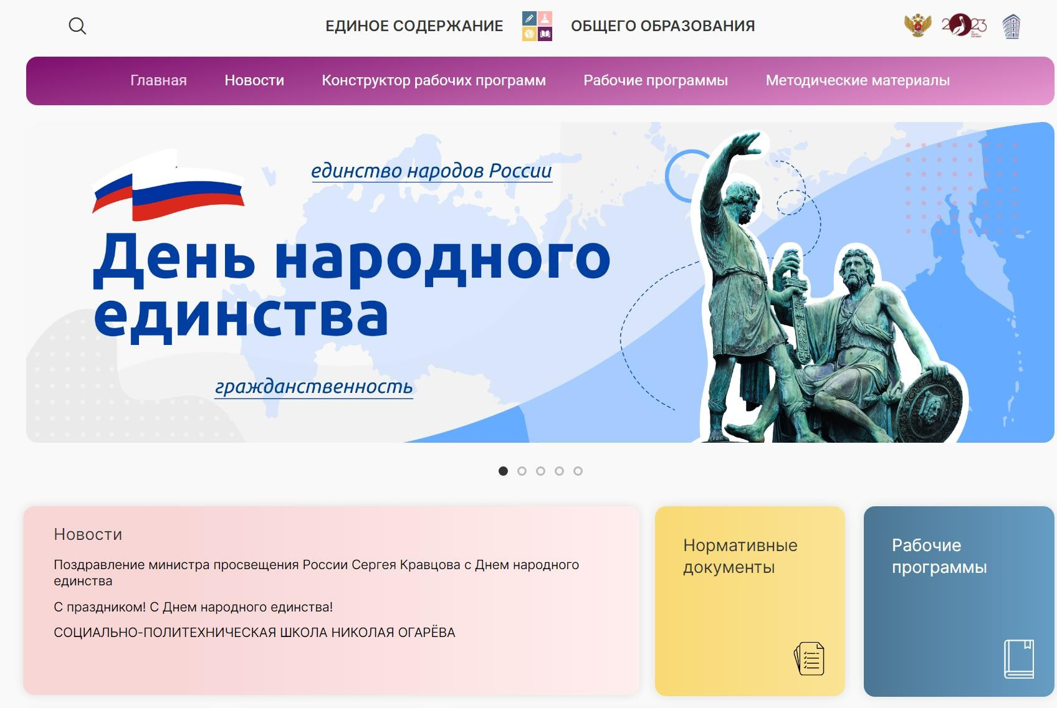

Единое содержание общего образования
(edsoo.ru)

Slide 10
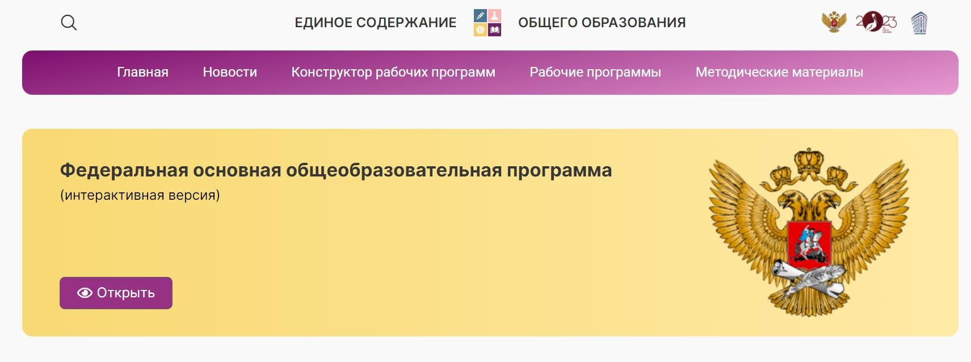

Slide 11
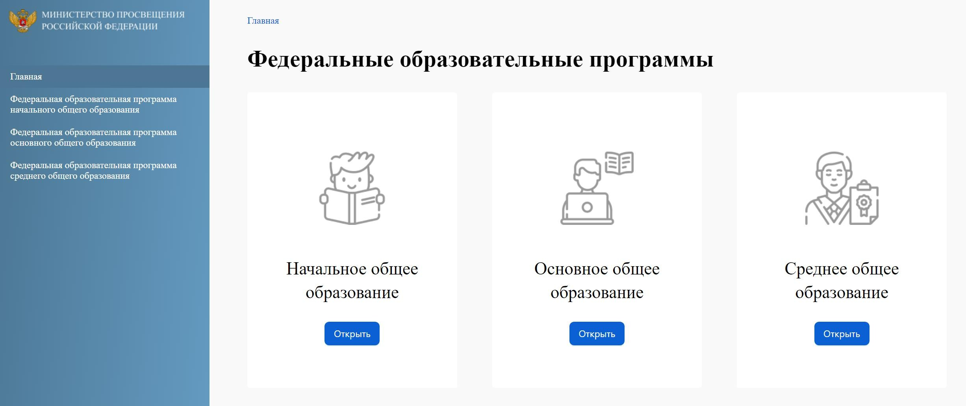

Slide 12
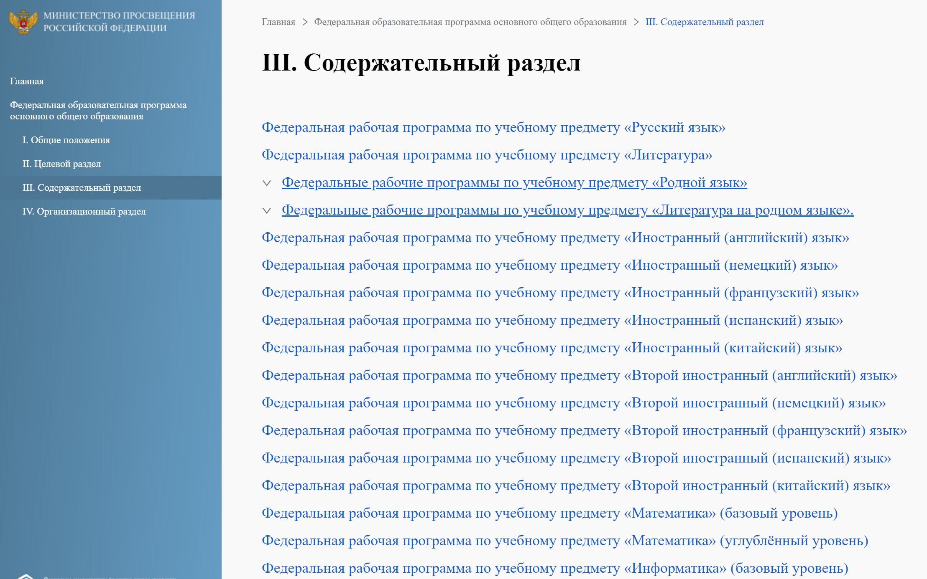

Slide 13
Тенденции совершенствования образовательных технологий
учения через запоминание
статистическая модель знаний ориентация на усредненного ученика внешняя мотивация учения
учение – процесс умственного развития
динамическая система умственных действий дифференциация и персонификация
внутренняя нравственно-волевая регуляция
Ориентация в широком спектре современных технологий. Не изобретаем велосипед.

Slide 14

Групповая форма организации учебной деятельности
Особенности и преимущества
Активизация познавательной деятельности через
организацию
совместных действий
Взаимообучение (горизонтальное обучение)
Развитие умений организации совместной деятельности Развитие умений руководить, выполнять поручения,
подчиняться
Развитие межличностных отношений
Развитие умений рефлексии совместной деятельности

Slide 15
Бригадный метод: каждая группа выполняет свое задание. Результаты докладывает руководители групп
Метод «пилы»: каждая группа выполняет свое задание. Затем происходит перемешивание участников групп и взаимообучение
Методы группового познания
Аквариумное обсуждение: группы выполняют одинаковые задания. Результаты докладывают руководители групп
Полилог: руководителя нет. Любой член группы готов доложить результаты общей работы
Мозговой штурм: одна группа генерирует идеи, другая – критикует
Коллективный способ обучения: учитель обучает консультантов группы, консультанты обучают членов группы

Slide 16
Принципы выбора заданий для групповой работы
Большие по объему Требующие разных знаний и
Задания для всей группы
умений
Направленные на развитие творческого мышления
Актуальные для всех членов группы
Интересные задания
Принципы
Доступные задания
Проблемные задания

Slide 17
Фронтальная форма организации
учебной деятельности: эвристическая беседа
Эвристическая (сократическая) беседа – это вопросно-ответная форма обучения, при которой учитель не сообщает учащимся готовых знаний,
а через поставленные вопросы, не содержащие готового ответа,
мотивирует учащихся находить решение, приходить к выводам,
формировать новые понятия
Вопрос учителя, ответ ученика
(1 вопрос + 1 ответ = 1 шаг беседы)

Slide 18
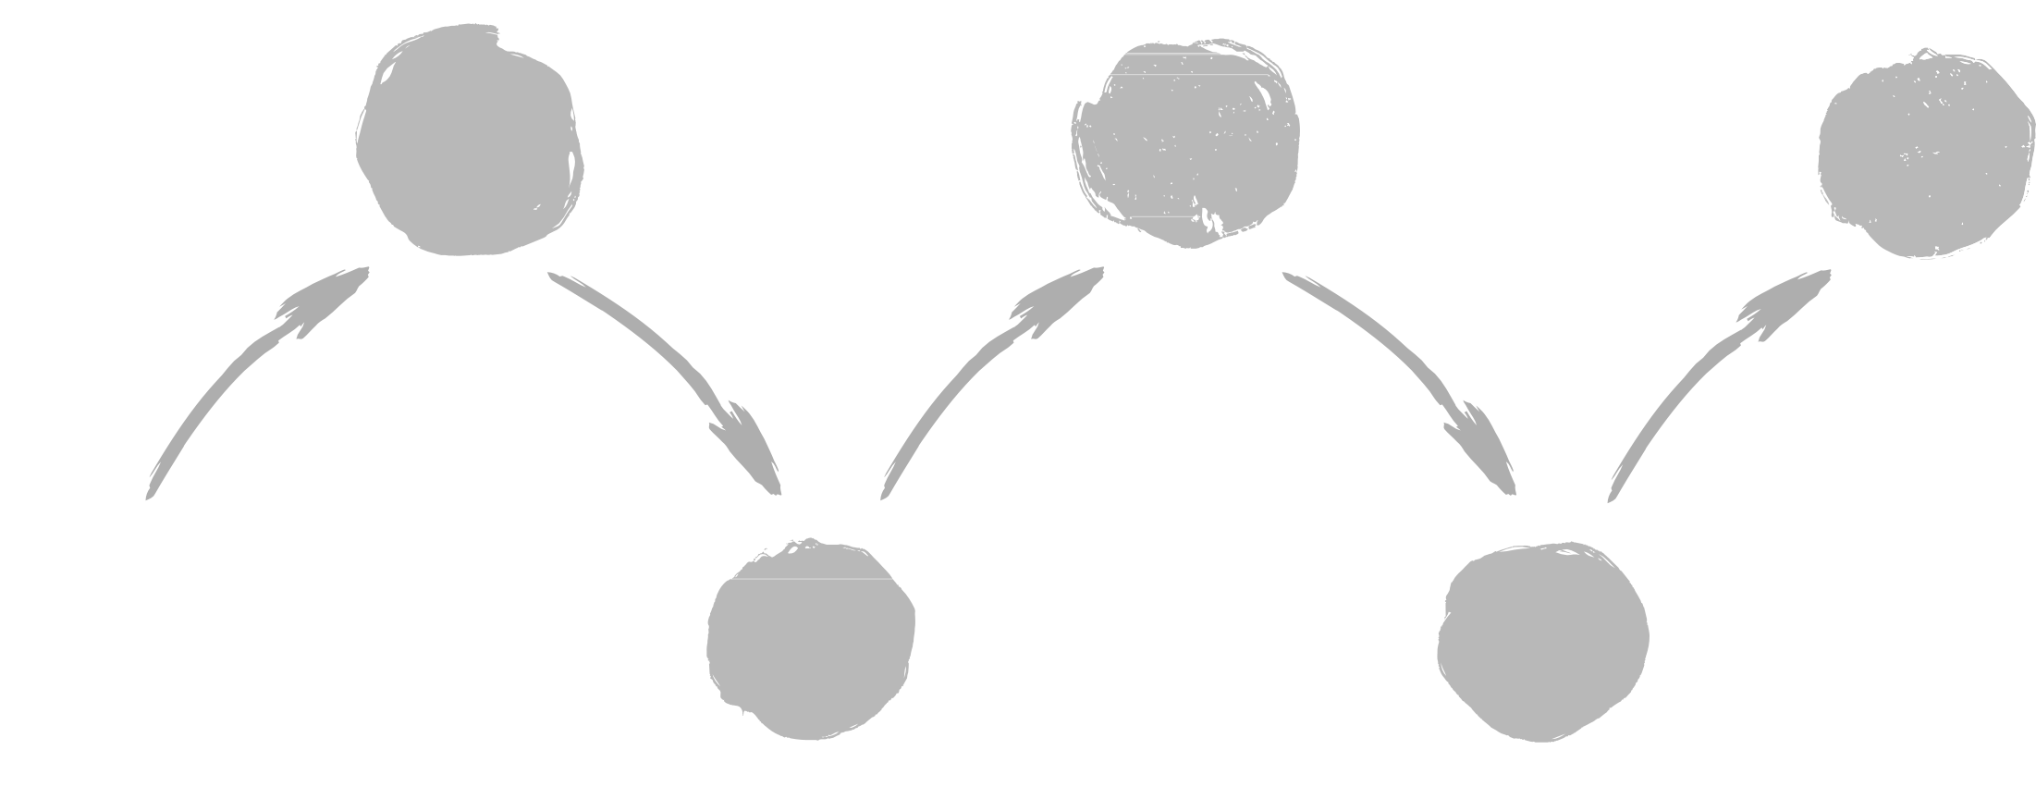
Признаки эвристической беседы
Если учащийся не дает ответа на вопрос, значит, вопрос поставлен неверно или
несвоевременно
Каждый последующий вопрос вытекает из ответа на предыдущий
Каждый вопрос – небольшая
мыслительная задача
Каждый ответ – микропродукт, обладающий субъективной новизной
Ошибочные ответы ученика опровергаются
контрвопросами,
вскрывающими ошибку ученика
Вся совокупность вопросов последовательно ведет учащихся к искомому

Slide 19
Типы вопросов для эвристической беседы
Уточняющие вопросы
Начинаются со слов:
«То есть ты говоришь, что…?»
«Если я правильно понял, то
…?»
Интерпретационные (объясняющие) вопросы
Начинаются со
слова «Почему?»,
направлены на установление
причинно- следственных связей
Если ответ на этот вопрос
известен, он из интерпретационного
«превращается» в простой
Творческие вопросы
Вопросы с частицей «бы»:
«Что было бы если….»
Практические вопросы
Связаны с жизненными ситуациями

Slide 20
Индивидуальная форма организации учебной деятельности
Виды индивидуальной формы
организации учебной деятельности:
ученик самостоятельно выполняет задание, подобранное специально для него, в соответствии с подготовкой и учебными возможностями.
ученик самостоятельно
выполняет задание, общее для всего класса, без контакта с другими учениками, но в
едином для всех темпе
Виды учебных заданий:
работа с учебником, справочником, словарем, информационными ресурсами
работа по карточкам, работа у доски, заполнение таблиц
решение задач, проведение исследований, написание рефератов, докладов, и др.
Наиболее эффективный путь реализации индивидуальной формы организации учебной деятельности
- дифференцированные индивидуальные задания:
они позволяют регулировать темп продвижения каждого ученика в соответствии с его возможностями

Slide 21
Тенденции совершенствования образовательных технологий
ОТ
учение через запоминание
учение – процесс умственного развития
статистическая модель знаний
ориентация на усредненного ученика
внешняя мотивация учения
динамическая система умственных действий
внутренняя нравственно-волевая регуляция
дифференциация и персонификация
К

Slide 22
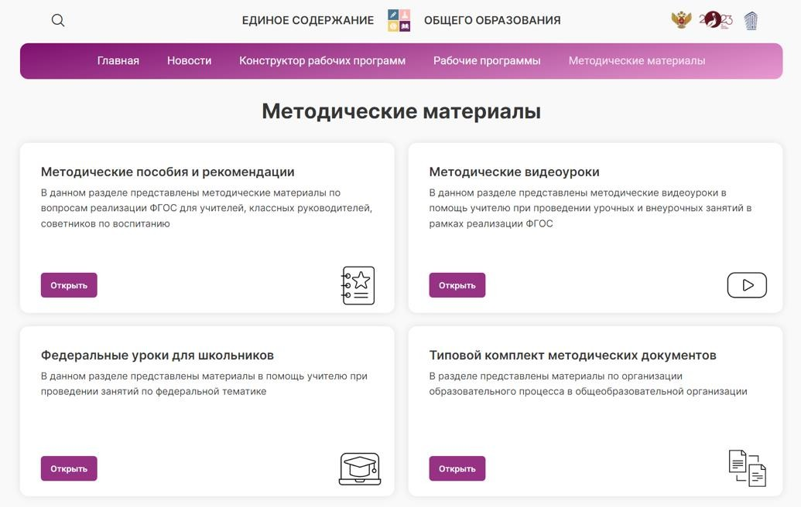

Единое содержание общего образования
(edsoo.ru)

Slide 23
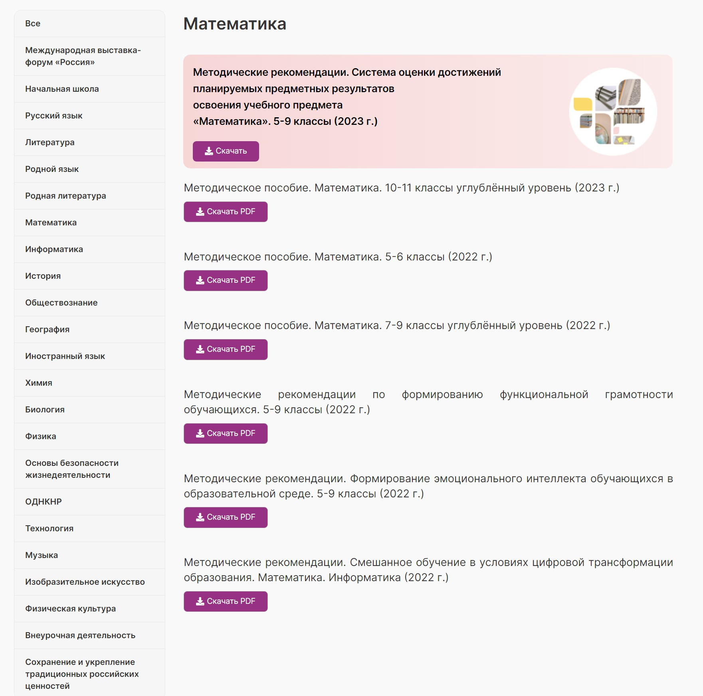

Slide 24
Современное учебное занятие
Основные проектируемые компоненты урока:
определение цели
отбор содержания
проектирование системы учебных задач
выбор форм организации учебной деятельности на всех этапах урока
Учебное занятие состоит из этапов
На всех этапах учебного занятия организуется учебная деятельность
Учебная деятельность представляет собой систему учебных задач
Максимы

Slide 25
Основные виды учебных занятий
Урок изучения нового материала
Урок обобщения и
систематизации изученного
Комбинированный урок
Урок проверки и оценки знаний

Slide 26


Этапы урока и учебная деятельность
Принятие проблемы, формулирование целей учебного занятия
Решение учебных задач
Соотнесение результатов учебной деятельности с заданными образцами
Оценка собственного результата учебной деятельности
Мотивационно-целевой этап
Актуализация опорных знаний Изучение нового материала
Самоконтроль и самооценка
Рефлексия учебной
деятельности

Slide 27
Организационный этап
Организация начала урока
Организация внимания
Установление дисциплины
Возникновение познавательного интереса

Slide 28
Мотивационно-волевой этап
Создание образовательной ситуации обучения, постановка учебных задач
Принятие предлагаемой учителем ситуации обучения
Использование внешних стимулов, побуждающих обучающихся к решению учебных задач
Собственное формулирование учебной цели. Поиск внутренних мотивов смысла решения учебных задач в изучении учебного предмета «здесь и сейчас»

Slide 29
Проектировочный этап
Организация учебного проектирования
Самостоятельное планирование своей деятельности. Определение характеристик будущего решения учебной задачи

Slide 30
Операционно-деятельностный этап
Обеспечение условий для решения обучающимися учебных задач, обеспечение выбора, сопровождение, консультирование
Выполнение учебной задачи (задания) в процессе индивидуальной учебной деятельности, определение источников информации, способов работы с информацией
Организация коммуникации в процессе групповой учебной деятельности (внутри микрогрупп, а также в группах «группа – учитель», «ученик – учитель»
Выполнение учебной задачи в процессе групповой учебной деятельности, определение источников информации, способов работы с информацией, способов взаимодействия в группах
Определение путей преодоления затруднений на основе анализа пошагового выполнения предложенных заданий
Решение учебных задач, развитие способов коммуникации

Slide 31
Контрольно-оценочный этап
Выбор системы оценивания результатов решения учебных задач
Принятие системы оценивания результатов решения учебной задачи
Обсуждение критериев оценивания с учащимися
Развитие умений самооценивания и взаимооценивания результатов учебно-познавательной деятельности

Slide 32
Рефлексивный этап
Стимулирование обучающихся к рефлексии
Оценивание себя как субъекта познавательной деятельности

Slide 33
Аспектный анализ урока

Slide 34
Анализ урока – реализация деятельности наблюдения эксперта (директора, заместителя директора, методиста, учителя), который одновременно решает две задачи – аналитическую и проектировочную.
Аналитическая задача решается с позиций современного содержания образования и технологий.
Проектировочная задача с позиции оценочного анализа урока экспертом и самоанализа урока учителем.
Аспектный анализ урока – это детальное и всестороннее рассмотрение урока под определенным углом зрения. Аспекты (основания) для анализа урока выбираются на основе плана внутренней системы оценки качества.

Slide 35
Структурный (поэтапный) это выявление и оценка элементов (этапов) урока, их целесообразности и эффективности, последовательности, времени отводимого на каждый этап.
Структурно-временной анализ (хронологический) предполагает хронометраж урока: это измерение (в мин) продолжительности каждого этапа урока и сравнение их с планом урока.
Дидактический анализ предполагает анализ урока по основным дидактическим категориям: постановка цели и задач, реализация дидактических принципов, применение средств и методов обучения, способы активизации познавательной деятельности учащихся, организация их самостоятельной работы.

Slide 36
Методический анализ изучает содержательную сторону занятия, логику подачи учебного материала и процесса обучения, целесообразность выбранных методов и средств обучения, приемов организации занятия, рациональность использования времени урока.
Психологический анализ выявляет психологический климат на занятии, отношения между учителем и учащимися, эмоциональный настрой учащихся; а также выявляет наличие развивающего эффекта урока: какими способами развиваются различные психические процессы (внимание, память, мышление, воображение).
Воспитательный анализ проводится для изучения воспитательного воздействия урока на учащихся.
В организационном анализе изучается степень оснащенности урока современными техническими средствами обучения, дидактическими пособиями, электронными обучающими ресурсами, выполнение санитарно-гигиенического режима и правил техники безопасности.

Slide 37
1) Аспект результативности решения дидактических задач и достижения целей урока. Оценочный анализ.
Основные дидактические задачи урока | Содержание наблюдения
Обеспечение осознания и усвоение через понимание и запоминание, что ведет к эффективному воспроизведению. | Способы предъявления нового материала. Организация учебной деятельности. Приёмы оказания индивидуальной помощи в ситуации затруднения.
Формирование навыков применения учебного материала в условиях решения учебных задач. | Организация самостоятельной учебной деятельности учеников. Приёмы оказания индивидуальной помощи в ситуации затруднения.

Slide 38
Формирование метапредметных умений (познавательная деятельность, речевая деятельность, коммуникативные умения, работа с информацией, коллаборация). | Приёмы формирования метапредметных умений на разных этапах урока. Формы организации учебной деятельности учеников. Формы организации взаимодействия учеников. Приёмы оказания индивидуальной помощи в ситуации затруднения.
Повторение/обобщение/систематизация | Объём учебного содержания. Использование приёмов разноуровневой дифференциации. Использование приёмов визуализации учебного материала. Эффективный выбор приёмов мнемотехники.
Контроль за степенью усвоения учебного материала | Использование оценивания на разных этапах урока. Приёмы взаимо- и самоконтроля.

Slide 39
2) Содержательный аспект.
Содержание образования с точки зрения ФГОС – это целостная система, представляющая собой совокупность равноправных, взаимодополняющих и взаимодействующих составляющих.
Содержание каждого урока включает в себя: предметное содержание, метапредметное и личностное. Все эти блоки отражаются в рабочих программах учебного предмета.
При посещении урока необходимо обратить внимание на уровень освоения каждого компонента: базовый (ученик научится) и расширенный (ученик получит возможность…).

Slide 40
3) Методический аспект.
Выбор форм обучения зависит от типа урока, его содержания, профессионального мастерства педагога, готовности класса.
Анализ осознанного выбора учителем той или иной формы организации учебной деятельности – важнейший аспект анализа урока.

Slide 41
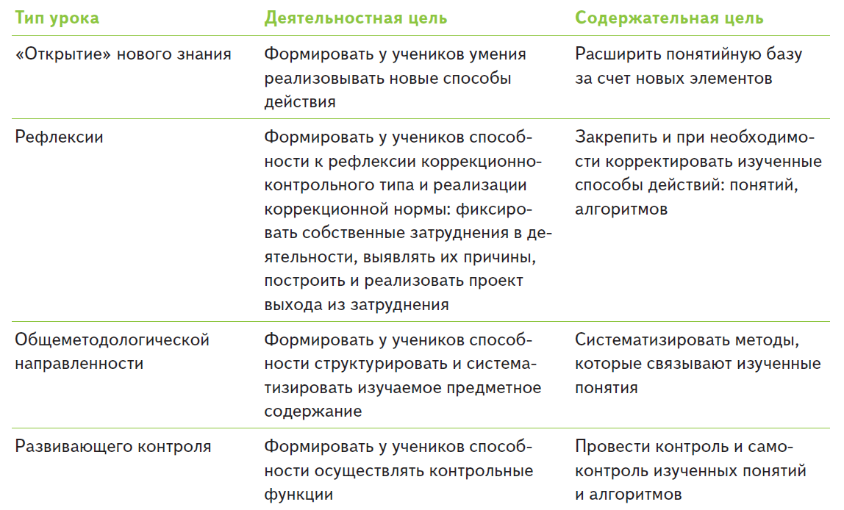

Slide 42
№1 | Формы обучения | Содержание наблюдения
1 | Фронтальная форма обучения | Произвольное внимание учащихся в ходе объяснения педагога, уровень вопросов учеников, степень вовлечение во фронтальную работу, правильность ответов.
2 | Командная форма обучения | Распределение ролей, принятие ответственность за результат своей деятельность, оценка вклада каждого в достижение общей цели, умение решать конфликты.
3 | Групповая/парная форма обучения | Вовлечение всех в групповую, парную работу, учебное сотрудничество.
4 | Индивидуальная форма обучения | Степень самостоятельности, умение обратиться за помощью в ситуации затруднения, результативность, умение педагога оказать опосредованную помощь.

Slide 43
4) Методический анализ.
Метод обучения – это способы взаимосвязанной деятельности учителя и учеников, применяемые для достижения целей и дидактических задач урока.
При анализе урока методам обучения уделяется особое внимание, так как именно их отбор и сочетание определяют эффективность урока.
В современной педагогической науке несколько подходов к классификации методов обучения. В рамках одной образовательной организации необходимо определить общие подходы к выбору методов обучения.

Slide 44
Основания для классификации | Группы методов
Виды передачи и восприятия информации | Словесные методы передачи и слухового восприятия Наглядные методы Практические методы
Характер деятельности по усвоению содержания образования | Репродуктивные методы Продуктивные методы
Степень управления деятельностью учащихся | Методы непосредственного управления Методы опосредованного управления
Основные дидактические задачи | Методы осуществления и организации учебно-познавательной деятельности Методы стимулирования и мотивации учебно-познавательной деятельности Методы контроля и самоконтроля результатов учебно-познавательной деятельности
Логика изложения и усвоения учебного материала | Индуктивные методы Дедуктивные методы

Slide 45
5) Структурный аспект
Анализ структуры урока осуществляется в двух направлениях.
Первое – выявление целевого назначения урока в системе уроков по данной теме. Для этого устанавливаются взаимосвязи этого урока с предшествующими и последующими по изучаемой теме, и выявляется оптимальность планирования времени на изучение этой темы конкретным классом.
Второе – анализ структуры урока. В процессе структурного анализа урока выделяются этапы, то есть формулируется целевое назначение каждого этапа и направленность на конечный результат, определяется оптимальность распределения времени на каждый этап. Целесообразно выделять и логическую последовательность этапов.

Slide 46
Модель анализа урока
с позиции управленческого подхода к деятельности учителя
I. Ценностные установки учителя.
1. Оценка степени убежденности учителя в постижении собственного замысла урока.
2. Оценка направленности выбранной цели на развитие образовательной траектории ученика.
3. Оценка коммуникативного учебного пространства через постановку учеником учебной проблемы и задачи.

Slide 47
II. Нормативные установки учителя.
Неформальность в выборе выбора цели обучения на данном уроке, фиксация учителем формы отражения знаний через постановку цели (продукт урока).
Оценка значения своевременного контроля учителем не только знаний, но и процесса их получения. Поэтапность контроля хода усвоения знаний по предмету.
Оценка умений учителя в технике прогнозирования времени на качественное выполнение поставленной учебной задачи.

Slide 48
III. Мировоззренческие установки учителя в области своего предмета
Оценка компетентности учителя в выборе:
- учебных средств для выполнения поставленной задачи (отбор учебного материала, учебные вопросы, выбор формы предъявления полученного знания учениками);
- умения учителя в расстановке акцентов в образовательном и информационном пространстве по своему предмету в данной теме;
- оценка качества промежуточных продуктов деятельности и конечного продукта урока.
2. Уровень результативности усилий ученика и учителя.

Slide 49
IV. Психологические установки учителя
Оценка выбора профессиональной позиции в создании совместной деятельности «учитель-ученик» (учитель - назидатель, учитель-советчик, учитель-друг, учитель-наставник и т.д.).
Оценка усилий учителя в стимулировании ученика, создании ситуации успешности.
Оценка корректности учителя на этапах оценивания ученика, выдвижение критериев оценки, степень понимания их учениками.

Slide 50
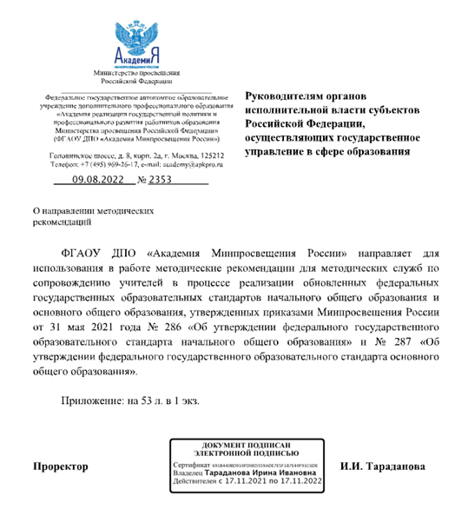

Внедрение чек-листов самоанализа/ анализа урока
* Письмо Академии Минпросвещения России от 09.08.2022 № 2353 «О направлении методических рекомендаций по сопровождению учителей в процессе реализации обновленных ФГОС НОО и ООО»

Slide 51
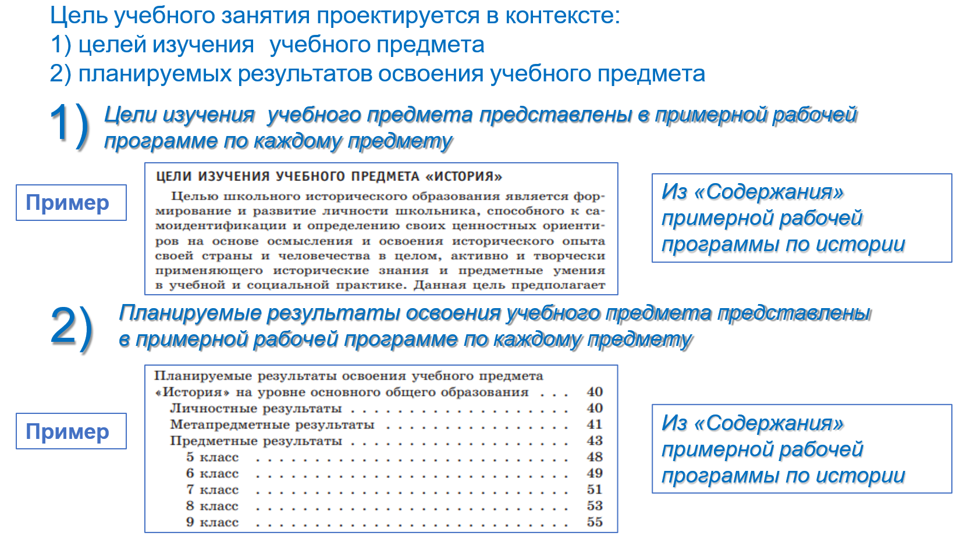
Аудит и самоаудит урока
Методическое сопровождение
I | Целеполагание
1. | Цель урока (занятия) сформулирована совместно с обучающимися (использован проблемный метод, смысловая догадка, метод ассоциаций, иное) | 0–1
2. | Цель урока (занятия) диагностируема, достижима | 0–2
3. | Цель урока (занятия) сформулирована четко и доступна для понимания обучающимся | 0–1
4. | Поставленные задачи соответствуют достижению цели, являются необходимыми и достаточными | 0–2
Итого по разделу: |  | 0–6

Slide 52
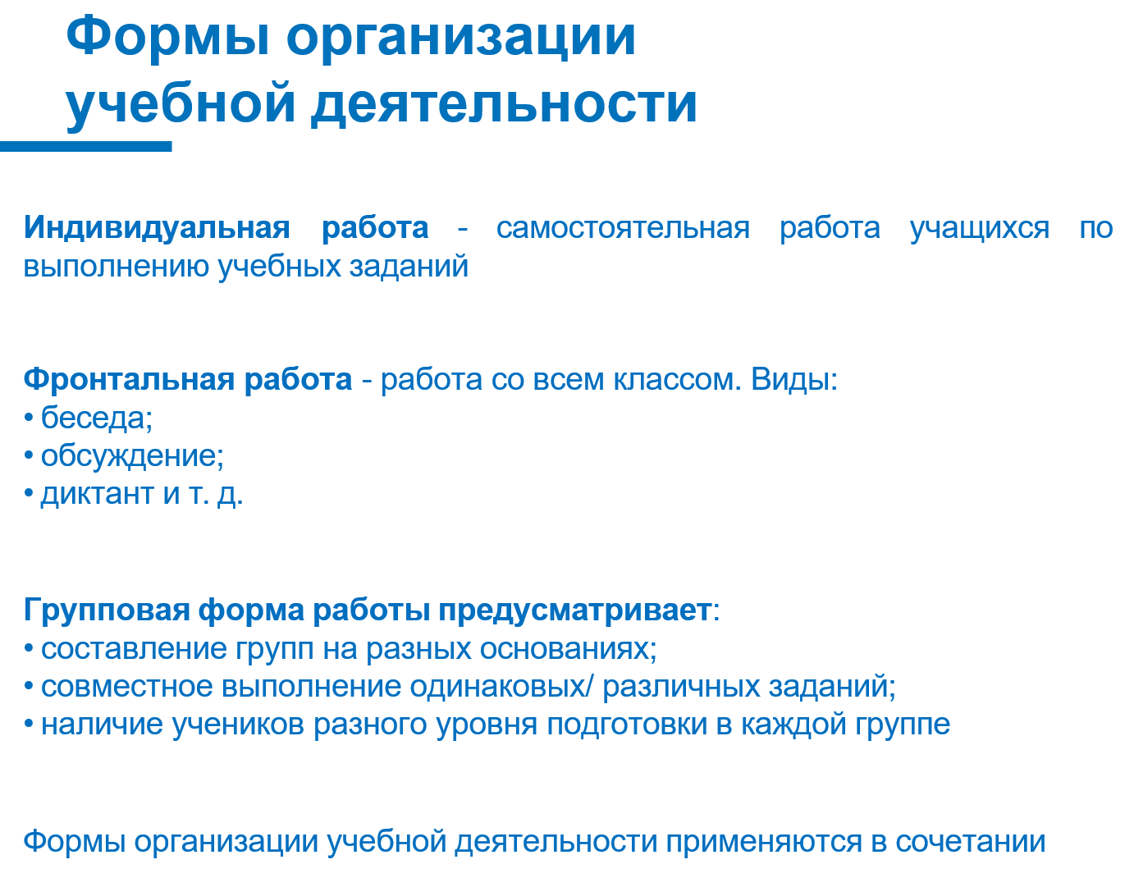
Аудит и самоаудит урока
II | Организация деятельности обучающихся на уроке (занятии)
1. | Используются проблемные методы обучения (частично-поисковый, исследовательский), приемы активизации познавательной деятельности обучающихся, диалоговые технологии | 0–2
2. | Имеются блоки самостоятельного получения знаний обучающимися | 0–1
3. | Организована проектная/учебно-исследовательская деятельность обучающихся | 0–2
4. | Задания предусматривают учет индивидуальных особенностей и интересов обучающихся, дифференциацию и индивидуализацию обучения, в том числе возможность выбора темпа, уровня сложности, способов деятельности (вывод делается на основании плана-конспекта/технологической карты урока (занятия) (занятия) и приложений к нему) | 0–3
5. | Содержатся задания на формирование/развитие/ совершенствование универсальных учебных действий | 0–3
6. | Имеются задания, направленные на формирование положительной учебной мотивации, в том числе учебно-познавательных мотивов | 0–1
7. | Предусмотрено использование разнообразных способов и средств обратной связи | 0–1
8. | Предусмотренные задания являются необходимыми и достаточными для достижения цели урока (занятия) | 0–1
9. | Выбор используемых методов и приемов оправдан | 0–1
10. | Выбранный тип урока (занятия) соответствует поставленной цели, структура урока (занятия) логична, этапы взаимосвязаны | 0–2
Итого по разделу: |  | 0–17
Методическое сопровождение

Slide 53
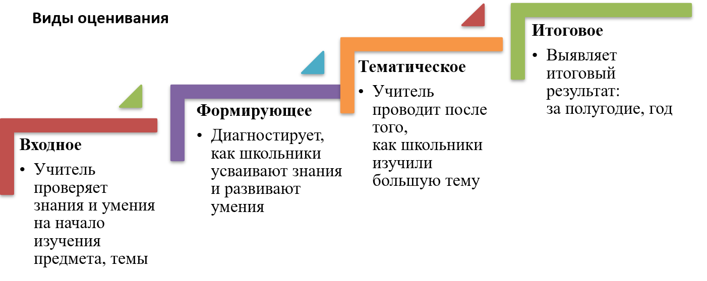
Аудит и самоаудит урока
III. | Оценка и рефлексия
1. | Используется формирующее (критериальное) оценивание | 0–1
2. | Предусмотрена разработка/обсуждение критериев оценки деятельности с обучающимися | 0–1
3. | Организована взаимооценка/самооценка | 0–2
4. | Даются комментарии выставленных отметок | 0–1
5. | Организована рефлексия с учетом возрастных особенностей обучающихся (оценка новизны, сложности, полезности выполненных заданий, уровня достижения цели урока (занятия), степени выполнения поставленных задач, полученного результата и деятельности, взаимодействия, иное) | 0–2
6. | Практическая значимость знаний и способов деятельности | 0–1
7. | Соответствие содержания урока (занятия) планируемым результатам | 0–2
Итого по разделу: |  | 0–10
Методическое сопровождение

Slide 54
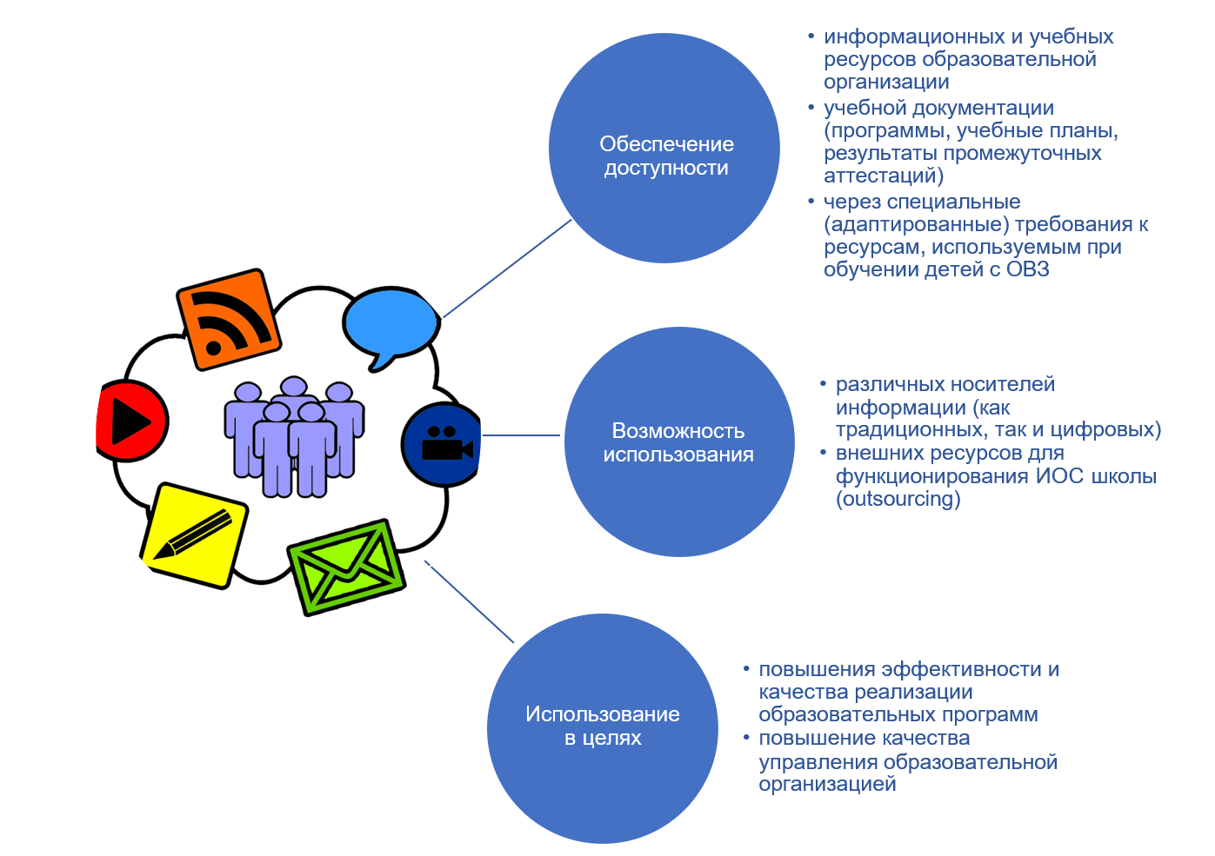
Аудит и самоаудит урока
IV. | Информационное и техническое обеспечение
1. | Предусмотрено использование условно-изобразительной наглядности (знаково-символические средства, модели и др.), использование наглядности целесообразно | 0–2
2. | Предусмотрено использование ИКТ-технологий, применение технологий целесообразно | 0–2
3. | Используемая наглядность функциональна, (используется для решения определенной учебной задачи). Средства обучения используются целесообразно с учетом специфики программы, возраста обучающихся | 0–2
4. | Предусмотрено использование разнообразных справочных материалов (словарей, энциклопедий, справочников) | 0–2
5. | Предусмотрено использование электронных учебных материалов и ресурсов Интернета | 0–1
6. | Предусмотрено использование материалов разных форматов (текстов, таблиц, схем, графиков, видео, аудио) | 0–2
7. | Обучающимися используется технологическая карта урока (занятия) | 0–1
Итого по разделу: |  | 0–12
Методическое сопровождение

Slide 55
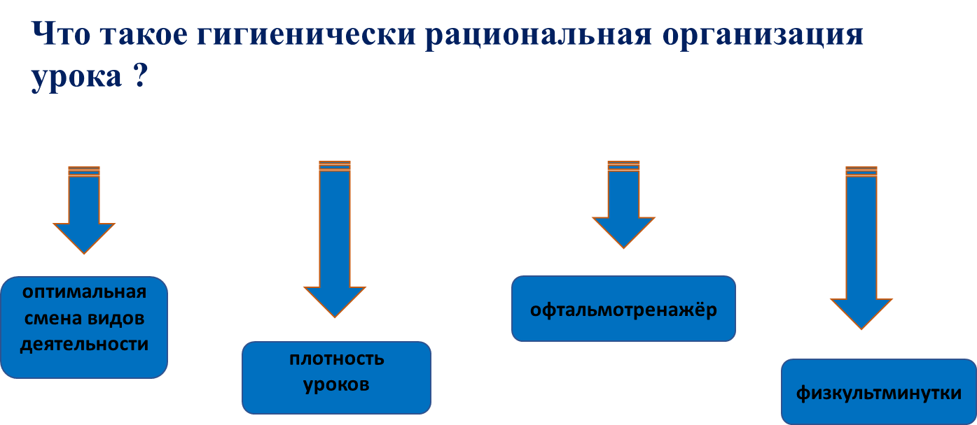
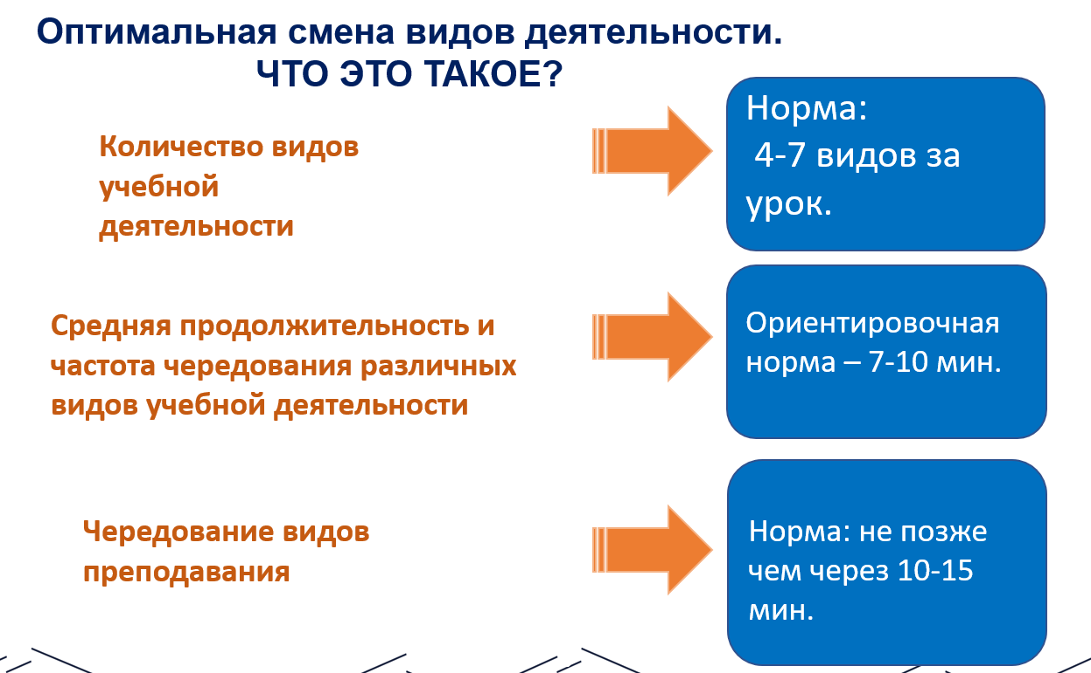
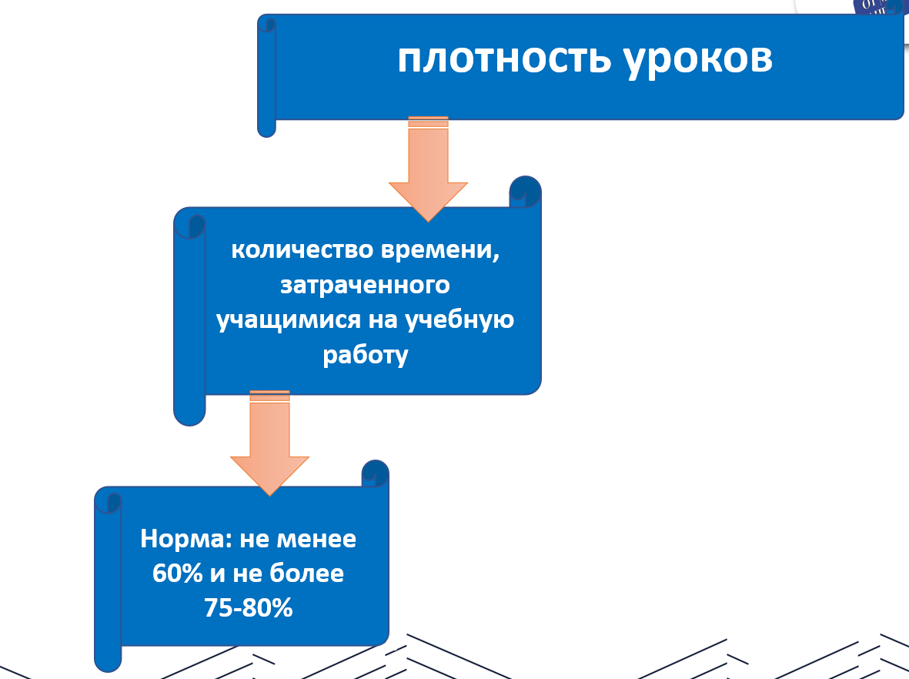
Аудит и самоаудит урока
Методическое сопровождение
V. | Обеспечение условий охраны здоровья обучающихся
1. | Предусмотрено чередование различных видов деятельности | 0–1
2. | Предусмотрены динамические паузы (физкультминутки) и (или) проведение комплекса упражнений для профилактики сколиоза, утомления глаз | 0–2
Итого по разделу: |  | 0–3
ВСЕГО БАЛЛОВ |  | Max. 48

Slide 56


Задачи на февраль 2026 года
Провести аудит по 1 уроку в каждом классе ЭНШ в соответствии с чек-листом
2. Оформить аналитическую справку
3. Ссылку на папку с аналитической справкой и чек-листами до 27.02.2026 разместить в таблице https://disk.yandex.ru/i/cHbluXKlVZmmQQ

Slide 57
План аналитической справки
Цель посещения: проанализировать эффективность деятельности учителей по
организации образовательной деятельности в режиме ускоренного обучения.
Методы проверки: посещение уроков, собеседование с учителями.
Протокольная запись уроков
Чек-лист анализа уроков
Выводы
Пример:
Учитель проводит урок в соответствии с требованиями ФГОС: реализует системно-деятельностный подход; применяет эффективные методы и приемы
обучения, обеспечивающие формирование универсальных учебных действий.
Учитель знает и применяет в своей педагогической деятельности современные продуктивные технологии, которые способствуют формированию УУД.
Общение на уроке строится в форме диалога, взаимоотношения между учителем и учащимися доброжелательные, что способствует формированию коммуникативных УУД.
Учитель недостаточно применяет дифференцированный подход, что негативно сказывается на формировании УУД.
Рекомендации
Пример:
Учителям…….:
продолжить работу над вычислительными навыками обучающихся;
рационально распределять время на уроке;
разнообразить формы домашних заданий, чаще предлагать обучающимся задания на выбор, дифференцированные задания;
активно вовлекать в работу обучающихся, слабоуспевающих по предмету;
усилить работу с детьми, имеющими повышенную мотивацию к обучению.

Slide 58
СПАСИБО
ЗА СОВМЕСТНОЕ ИССЛЕДОВАНИЕ!
Кудрова Лариса Геннадьевна,
директор ЦНППМ КУРО, канд.пед.наук
Тел: +79057384482
Email: l.kudrova@mail.ru

